Slide 1
Smooth Operator
Joona Viljanen
Antti Kettunen
Leo Linnamaa
Juuso Linnermo
Antti Arponen
Juhana Huotarinen

Slide 2
Keitä olemme
Notes:
- Jokainen esittelee itsensä lyhyesti

Slide 3
Havaintomme
Suomi on ollut Mydata-periaatteiden edelläkävijä
Julkaisut, Mydata-allianssi, seminaarit jne.
Tällä hetkellä olemme odotustilassa
Operaattoritoimintaa ei ole käynnistetty
Julkinen sektorin rooli on epäselvä
Suuri osa palveluista prototyyppiasteella
GAFA + muut vahvat toimijat
Notes:
- Kerromme omat havaintomme kolmen viikon ajalta miltä mydata-skene näyttää

Slide 4
Entä jos haluaisit tietää liikennevälineidesi ekologiset kustannukset?

Slide 5
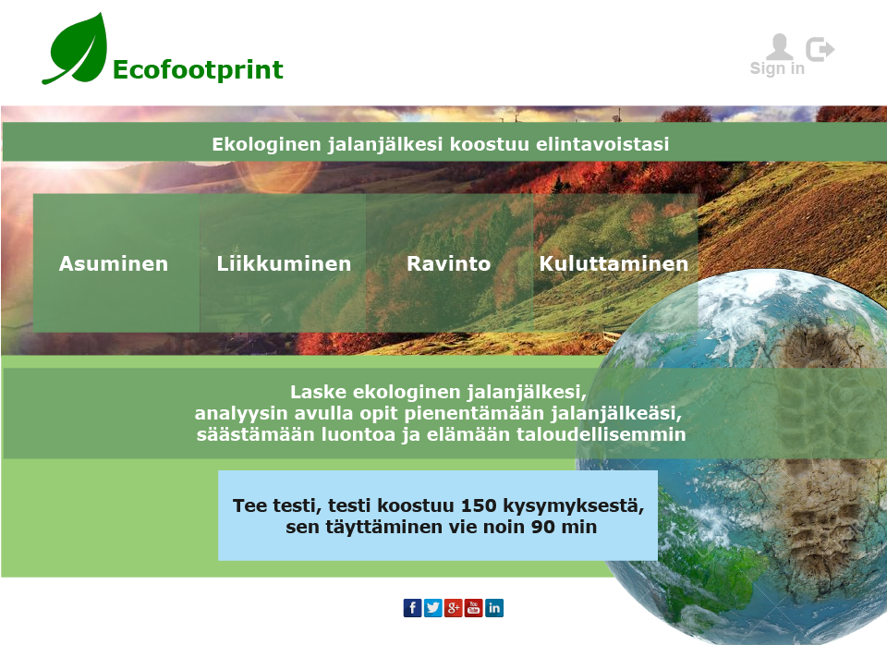
Notes:
KUVA MUUTETTAVA!

Slide 6
Miten ratkaista tiedon oikeudelliset ja hajaantumisen haasteet?

Slide 7

Notes:
Esitellään operaattorin toiminta
- Mikä on roolin mydatan toiminnasa
- Kolme asiakassegmenttia: kuluttaja, tietolähteen tarjoaja ja palvelun tarjoaja

Slide 8
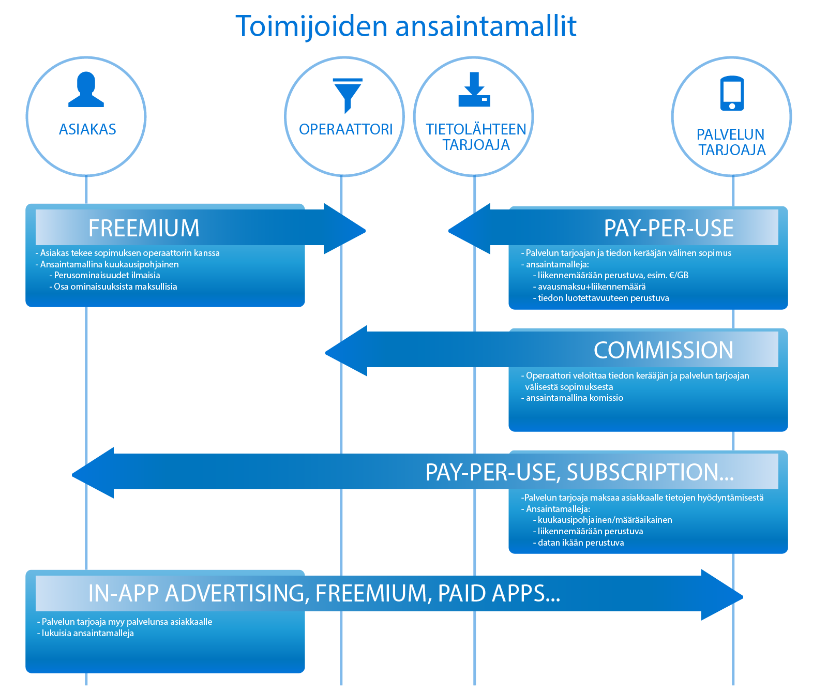
Notes:
Kuvataan operaattorin ansaintamallit

Slide 9
Miten laskisin liikennevälineeni ekologiset kustannukset Smooth Operator -palvelun asiakkaana?

Slide 10
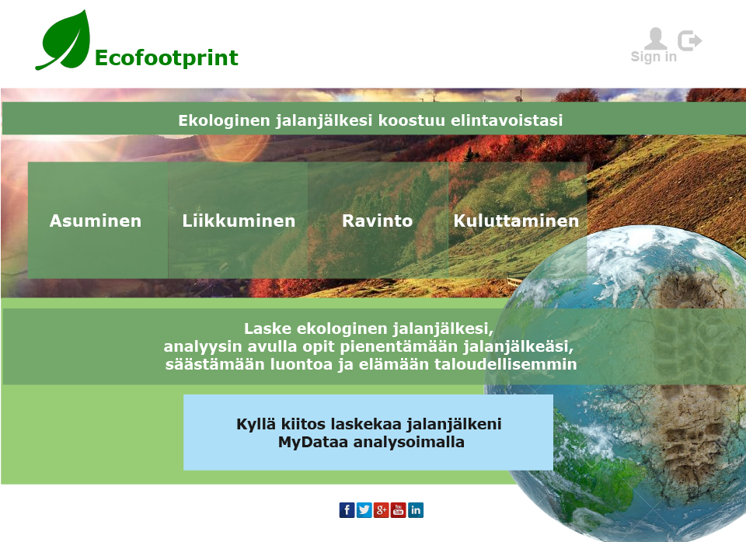
Notes:
KUVA VAIHDETTAVA!

Slide 11
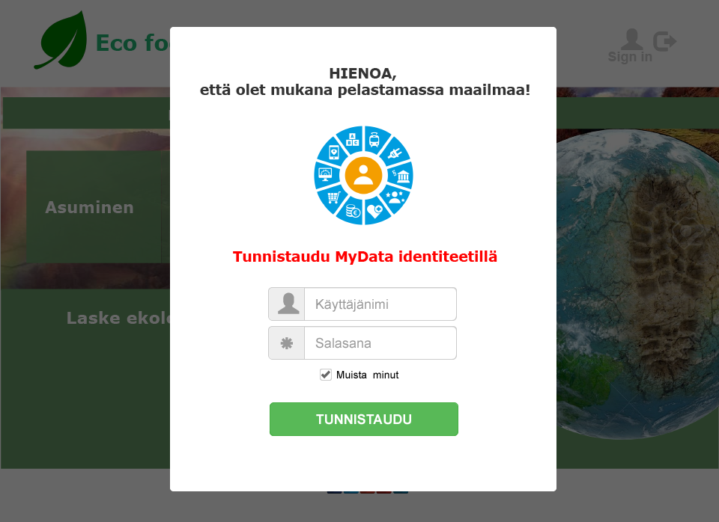
Notes:
KUVA VAIHDETTAVA!

Slide 12
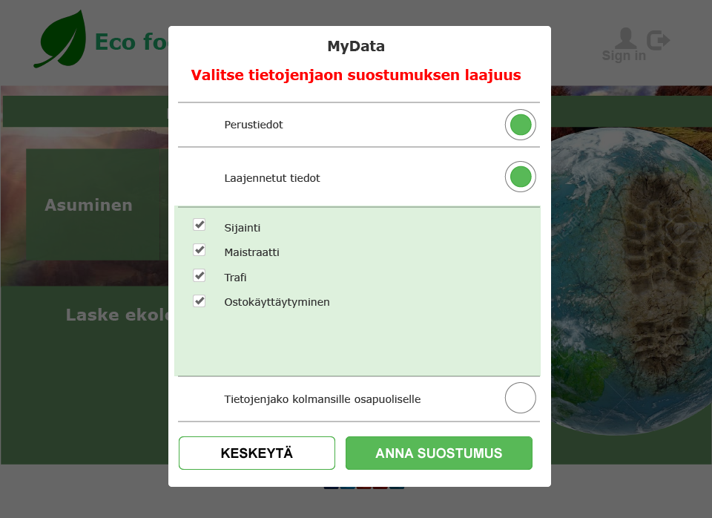
Notes:
KUVA VAIHDETTAVA! TEKSTIT VÄÄRIN

Slide 13
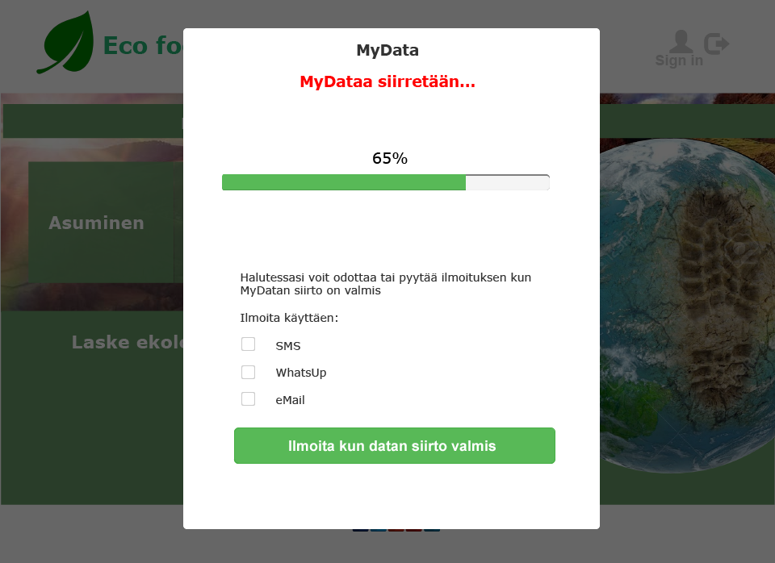
Notes:
KUVA VAIHDETTAVA

Slide 14
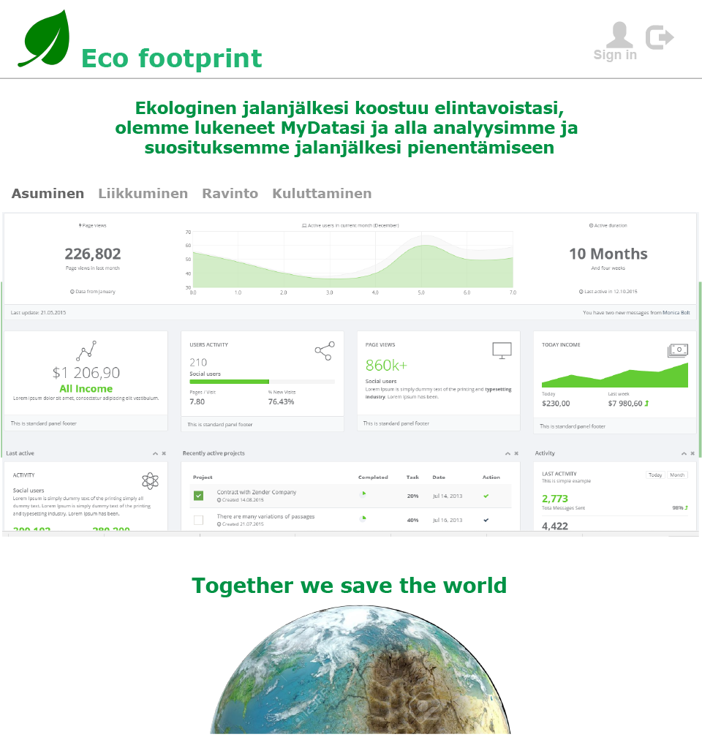
Notes:
KUVA VAIHDETTAVA

Slide 15
Miten suostumusten hallinta näkyy kuluttajalle?
Notes:
Demotaan kuluttajan luvitusten hallinta
Mikä on oleellista ja tärkeää
Mitä missäkin tapahtuu

Slide 16
Entä jos suostumuksiin tulee muutos?
Notes:
Demontaan miten suostumusten näyttäytyy palvelun tarjoajalle ja kuluttajalle

Slide 17
Ekosysteemi
Ekoasiat tähän

Slide 18
Outokumpu, Neste, Rautaruukki, Smooth Operator…

Slide 19
Etenemisehdotus
Operaattoritoiminnan käynnistys
Valtioyhtiön perustaminen
Muut osakkaat yksityiseltä sektorilta
Julkisen sektorin palvelut vahvasti mukaan
Api-rajapinnat ilmaiseksi käyttöön
Valtion omistusasteen asteittainen pienentäminen
Notes:
Haasteita
Ratkaisu: ensin pienet Suunnon kaltaiset toimijat mukaan

